Slide 1
SICUREZZA
Nome Cognome relatore relatrice

Slide 2
INDICE
pag. 3
pag. 4
pag. 6
pag. 8
pag. 9
pag. 10
pag. 11
pag. 12
pag. 15
SICUREZZA: COME NAVIGARE IN SICUREZZA
PIN E PASSWORD
DATI BIOMETRICI
SICUREZZA DEL DISPOSITIVO
SPOOFING
PHARMING
REDIRECTING
DA COSA PROTEGGE L’ANTIVIRUS?
GLOSSARIO

Slide 3
1. Sicurezza: come navigare in sicurezza
La protezione dei nostri account deve essere la nostra priorità quando navighiamo su internet o usiamo un dispositivo, che sia esso un PC, uno smartphone o un tablet.
La password è il nostro primo sistema di difesa, che impedisce ad altri di accedere ai nostri dispositivi, ai nostri account, e quindi di accedere a dati privati.
A volte anche una buona password può risultare inutile, in quanto la minaccia arriva via email, ben nascosta, attraverso indirizzi email che ad una prima occhiata potrebbero essere innocui.
Lo stesso vale per la navigazione in rete: non tutti i siti sono affidabili ed è necessario saperli riconoscere per evitare di incappare in problemi.

Slide 4
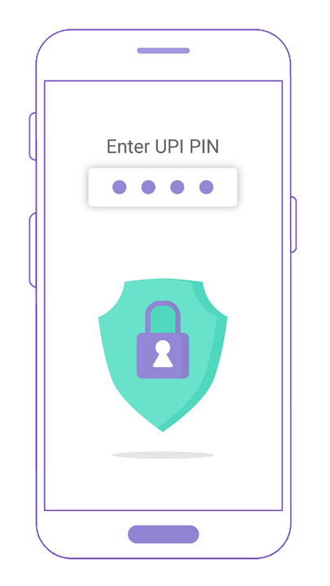
2. Pin e Password
Per proteggere il nostro dispositivo possiamo usare PIN e password.
Il PIN è associato al dispositivo o alla Sim ed è un codice utilizzato per l’accesso ogni volta che accendiamo il dispositivo. In genere ci viene fornito all’acquisto del dispositivo o della sim e si presuppone esserne a conoscenza solo l’acquirente.
La password è una sequenza alfanumerica che viene invece scelta dall’utente per proteggere un account o il dispositivo, la quale verrà richiesta per sbloccarlo.

Slide 5
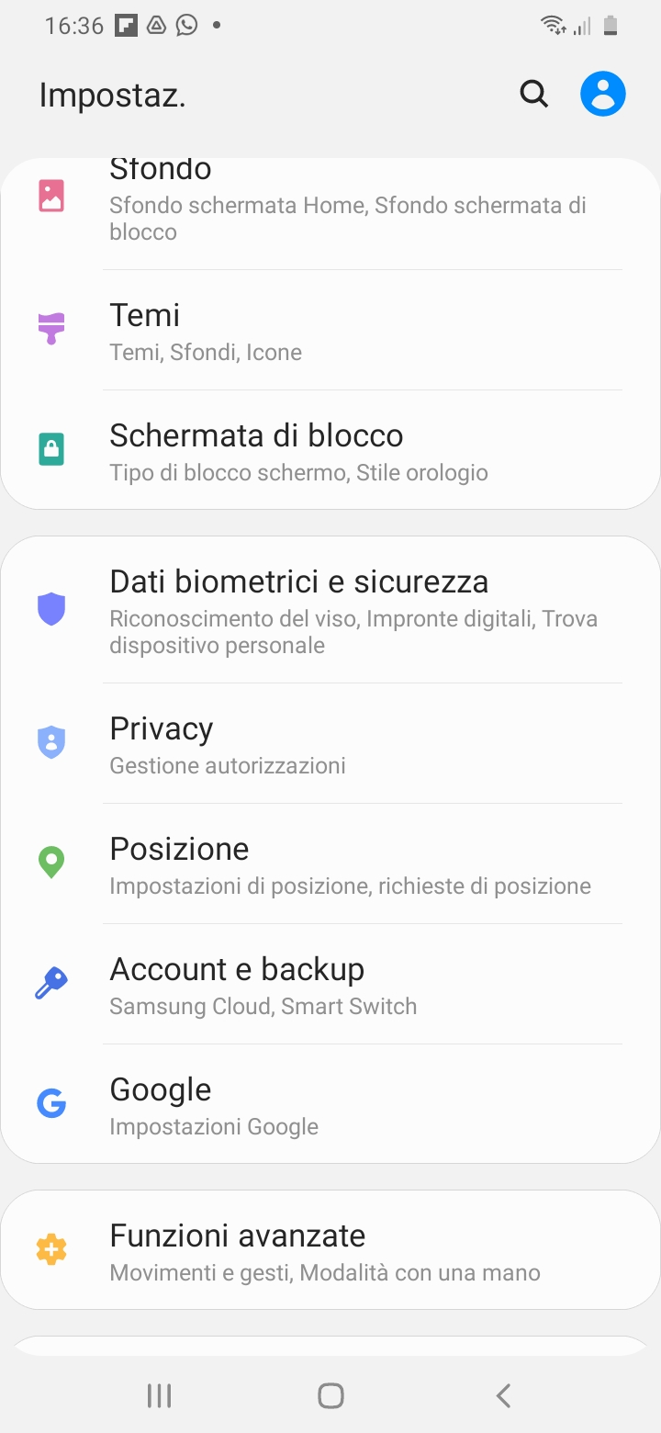
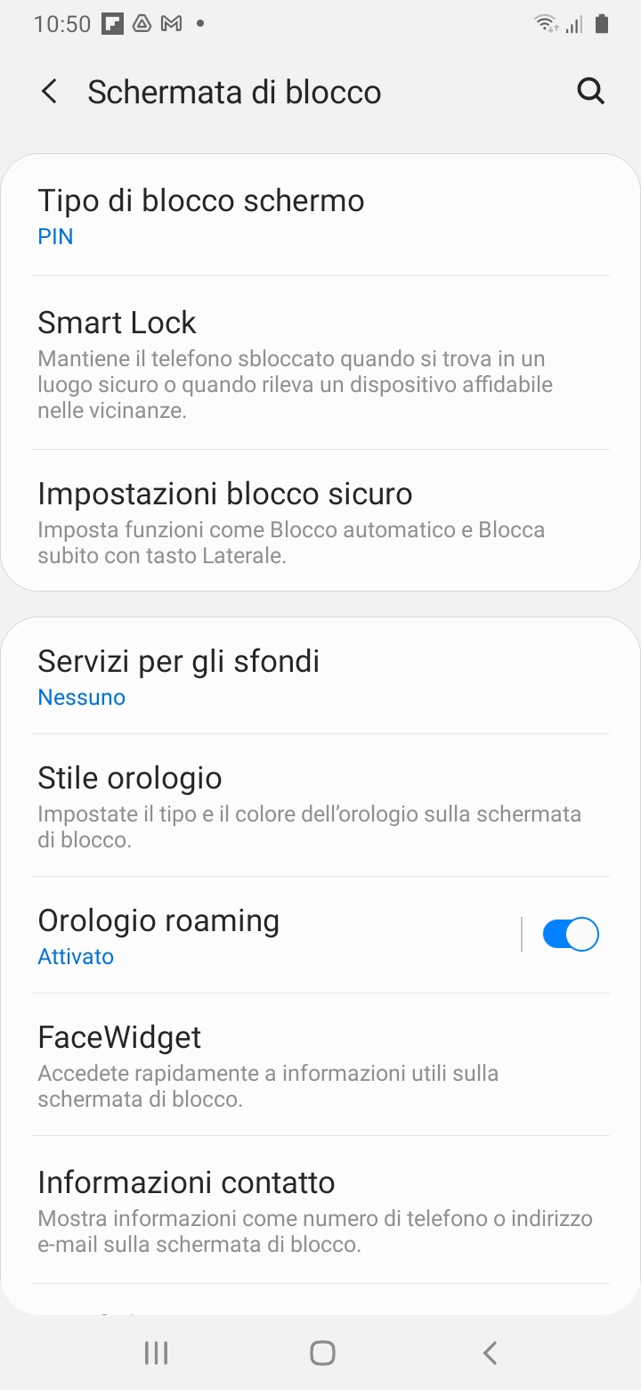
2. Pin e Password
Per impostare il metodo di protezione del nostro dispositivo dovremo recarci nelle Impostazioni del device e utilizzare la voce Schermata di Blocco.
Nel nuovo menu scegliamo Tipo di Blocco Schermo e potremo scegliere tra:
PIN, caratteri numerici
Password, caratteri alfanumerici
Segno, sequenza continua con il dito sullo schermo del device

Slide 6
3. Dati Biometrici
Per lo sblocco e la protezione del nostro dispositivo possiamo usare anche i Dati Biometrici, i quali ci permetteranno di:
Impostare il riconoscimento del viso per lo sblocco del device
Impostare impronte digitali per lo sblocco del device
Dunque è un sistema automatizzato che permette l’identificazione di una persona attraverso l’analisi di caratteristiche fisiche.
Si tratta di una tecnologia che rende lo sblocco più semplice e una protezione maggiore, dal momento che ognuno di noi ha caratteristiche uniche che non possono essere replicate.
Tuttavia capita che questo sistema non riconosca immediatamente i nostri dati o, al contrario, riconosca qualcuno a noi molto somigliante. Dipende dalle nostre condizioni o da quelle ambientali: scarsità di luce renderà, per esempio, difficoltoso il riconoscimento del viso.

Slide 7
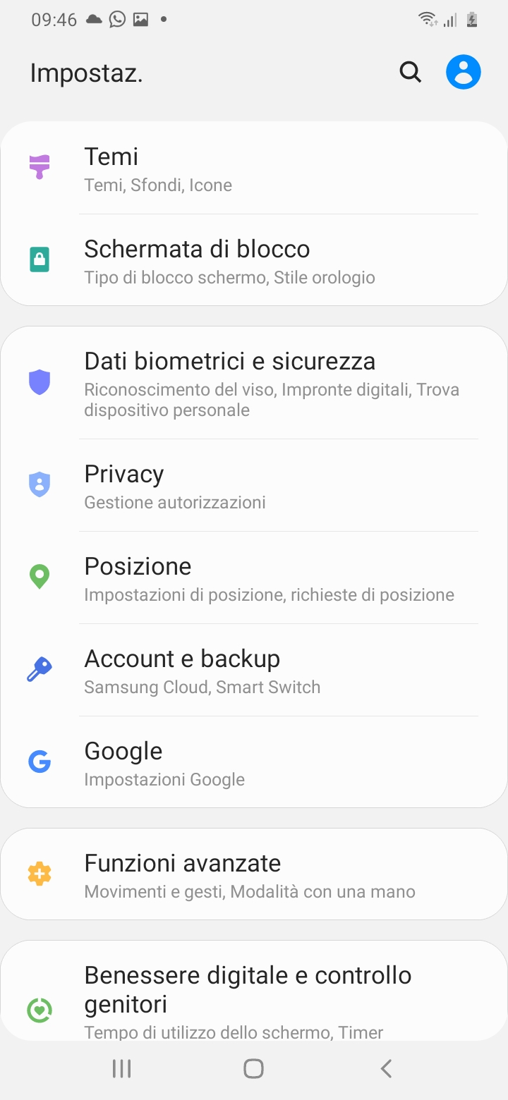
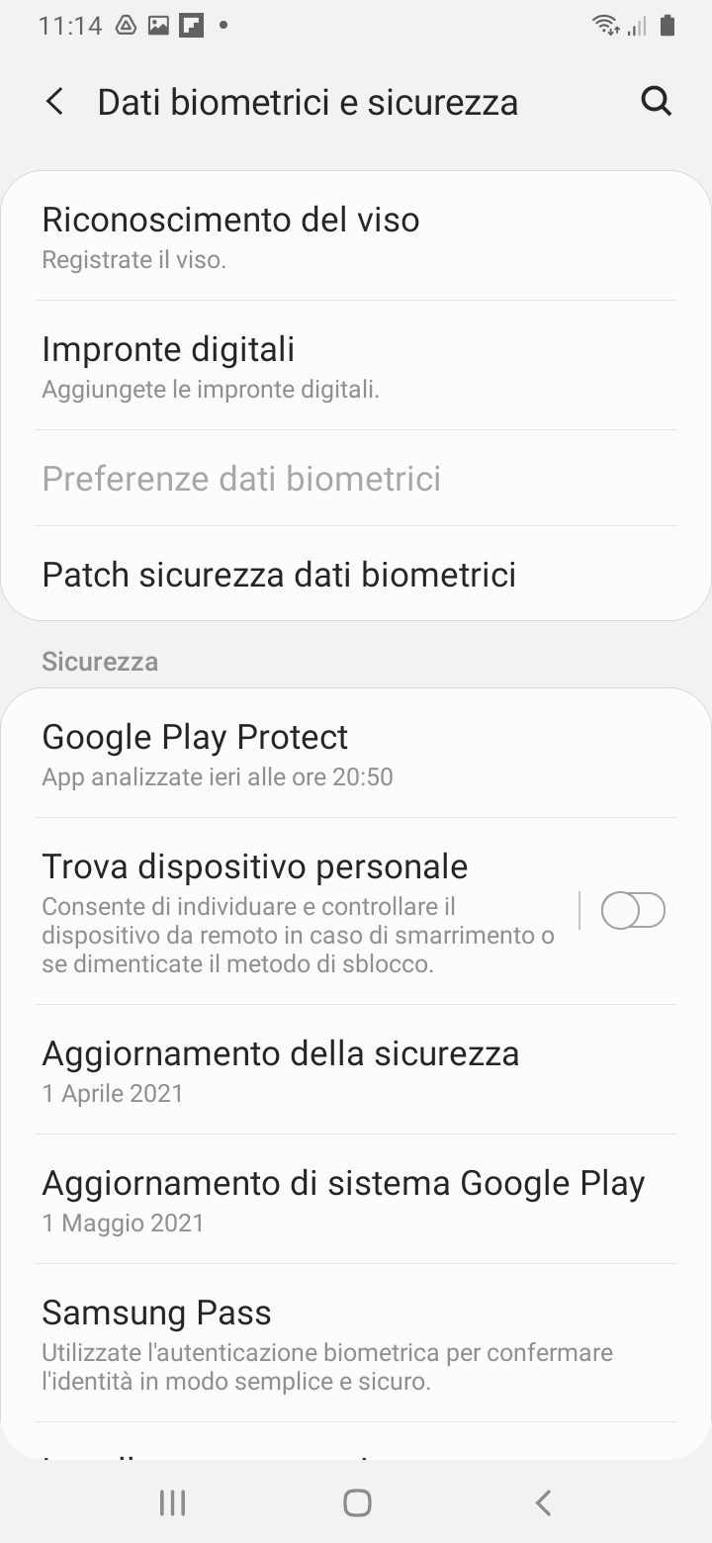
3. Dati Biometrici
Per impostare i Dati Biometrici rechiamoci nelle Impostazioni del device e cerchiamo la voce Dati Biometrici e Sicurezza.
Aperta questa voce potremo scegliere se utilizzare:
Riconoscimento del viso, dunque verranno registrati i nostri tratti e dovremo inquadrarci il viso per poter sbloccare il dispositivo
Impronte digitali, ovvero dovremo registrare le nostre impronte che dovremo porre sullo schermo o sul tasto apposito per registrarle e poi sbloccare il dispositivo

Slide 8
4. Sicurezza del dispositivo
Sicurezza è un concetto estremamente importante per chi usa dispositivi digitali e naviga su internet.
Proteggendo con antivirus i nostri dispositivi eviteremo anche che qualcuno violi la nostra privacy, ma dobbiamo stare attenti noi per primi a quello che condividiamo su internet, evitando di rendere pubblici dati che riguardano noi e chi ci sta vicino.
Tramite software dedicati e alcuni piccoli accorgimenti cercheremo di proteggerci e mantenere privati dati che non vorremmo fossero condivisi.
Vedremo alcuni tra i tipi di spam e virus.

Slide 9
4. Sicurezza del dispositivo
Con SPAM si intendono quei messaggi, generalmente pubblicità, inviati molto frequentemente ad un utente attraverso indirizzi generici. Lo spam non arriva solo tramite email, ma anche chat, sms etc.
Come detto generalmente riguarda pubblicità, ma accade anche si tratti di email spam di truffe, che ci chiederanno di inserire i nostri dati.
Nelle email possono comparire email spam di tipo PHISHING, ovvero email di truffa che, spacciandosi per mittenti affidabili, invitano il destinatario ad inserire i propri dati per poterli rubare e utilizzare impropriamente.
Andando ad inserire i nostri dati quando richiesto da email simili potremmo incorrere nel FURTO DI IDENTITÀ: altre persone persone potrebbero pertanto impossessarsi dei nostri dati.
Vedremo di seguito alcuni esempi di email spam e truffe, talvolta anche al furto di dati.

Slide 10
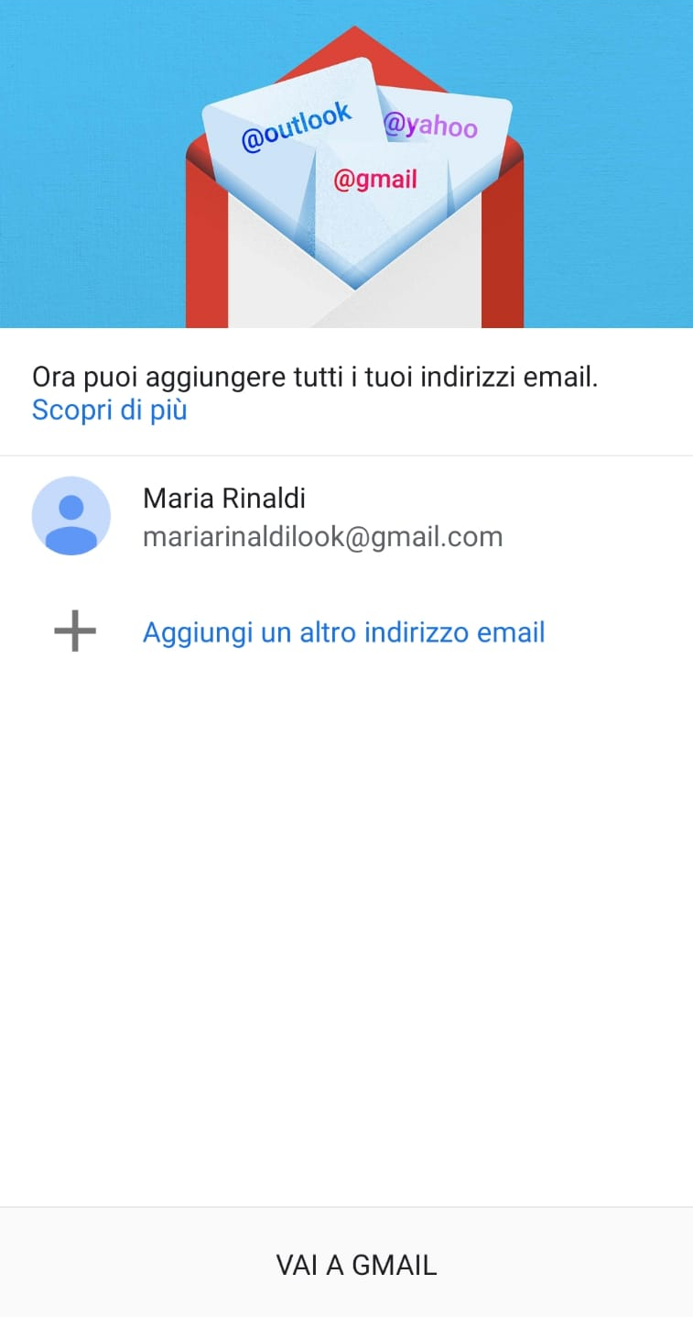
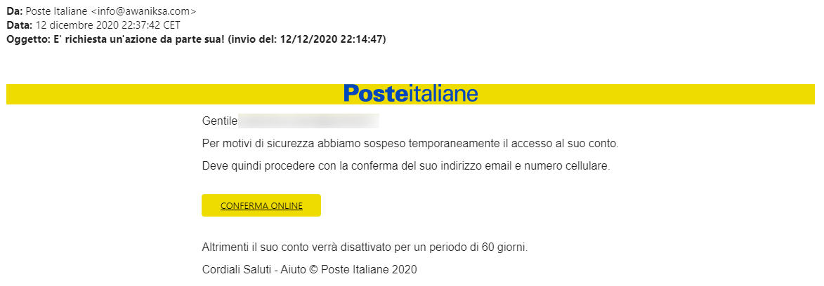
5. Spoofing
Lo Spoofing consiste nel mascheramento o falsificazione di diverse informazioni riguardanti, per esempio, il mittente di un messaggio.
Qui ad esempio vediamo una mail che sembra essere inviata da Poste Italiane. In realtà, guardando bene l’indirizzo del mittente, notiamo che si tratta di una email truffa.
Possiamo inoltre controllare il testo della email: generalmente si notano errori grammaticali testi in un italiano stentato, che richiedono nostre informazioni o richieste di pagamenti, minacciando blocchi dell’account.

Slide 11
6. Pharming
Il Pharming consiste nel reindirizzamento dell’utente dal sito che stava cercando ad un altro fittizio, il quale potrebbe installare un virus sul nostro dispositivo, oppure rubare dei dati nel momento in cui andiamo ad inserirli o tentiamo l’accesso al sito.
In questo caso è difficile riconoscere un sito fittizio, in quanto si presenta pressochè identico a quello originale, ma una soluzione può essere l’adozione di un buon antivirus, insieme ad alcuni accorgimenti: evitare siti sospetti, non cliccare link in email ambigue, prestare attenzione ad anomalie nel sito, che potrebbe richiederci informazioni mai richieste prima.
Possiamo anche cliccare sul lucchetto nella barra degli indirizzi, che ci indica un sito sicuro, ma ci permette di verificare abbia un certificato valido e sicuro.

Slide 12
7. Redirecting
Il Redirecting consiste nella deviazione ad un altro indirizzo diverso da quello digitato, in modo che gli utenti visualizzino una pagina differente da quella desiderata, spesso contenente spam o appositamente creata per farci inserire dati personali o installare malware.
Per difendersi da queste pratiche è necessario controllare sempre il sito nella barra di ricerca, che in caso di redirecting dovrebbe cambiare e ancora il lucchetto nella barra di ricerca.
Un buon antivirus dovrebbe anche segnalare l’anomalia.
Possiamo anche cliccare sul lucchetto nella barra degli indirizzi, che ci indica un sito sicuro, ma ci permette di verificare abbia un certificato valido e sicuro.

Slide 13
8. Da cosa ci protegge l’antivirus?
L’antivirus, già integrato negli smartphone, ci protegge dai cosiddetti malware, termine con il quale si identifica qualsiasi tipo di programma utilizzato per danneggiare un device o rubare segretamente informazioni.
I malware possono essere di diversi tipi:
Virus
Trojans
Spyware
Adware
etc...

Slide 14
9. Da cosa ci protegge l’antivirus?
Virus e Trojans
I Virus vengono diffusi attraverso programmi infetti e si riproducono all'interno di un device.
I Virus si trasmettono principalmente tramite email di spam, tramite download di programmi da Internet o attraverso file.
I Trojans sono programmi infetti che mascherano la loro identità così che lo si installi.
I Trojan di solito vengono diffusi quando un eseguiamo un allegato di una e-mail all’apparenza innocua, o ad effettuare un download.

Slide 15
9. Da cosa ci protegge l’antivirus?
Spyware e Adware
Gli Spyware spiano quello che facciamo sullo smartphone e su Internet, raccogliendo dati e monitorando le nostre attività. Ci mostrano anche pubblicità indesiderate.
Solitamente si incontrano installando app poco attendibili, oppure ad-ons infetti.
Gli Adware sono speciali malware che ci mostrano pubblicità quando utilizziamo specifici programmi e tramite pop-up allarmistici cercano di convincerci ad acquistare qualche cosa.
Spesso accompagna lo Spyware.

Slide 16
GLOSSARIO
Antivirus: programma che blocca i malware e protegge il nostro dispositivo, avvisandoci in caso di comportamenti sospetti da parte di un sito, un programma o un file.
Browser: è un software che consente di navigare il World Wide Web: cioè l’insieme dei siti internet.
Consenso: Qualsiasi manifestazione di volontà libera, specifica, informata e inequivocabile dell’interessato, con la quale lo stesso manifesta il proprio assenso, mediante dichiarazione o azione positiva inequivocabile, che i dati personali che lo riguardano siano oggetto di trattamento.
E-mail: posta elettronica. Servizio Internet che consente di inviare e ricevere messaggi utilizzando un dispositivo (pc, smartphone, tablet) connesso in rete attraverso un proprio account di posta registrato presso un fornitore del servizio.
Informativa: La comunicazione che fornisce tutte le informazioni utili che l’interessato deve sapere nel momento in cui decide di dare il suo consenso al trattamento dei dati personali.
Malware: Un malware, abbreviazione di "malicious software", è un software intenzionalmente progettato per causare danni a un computer. I virus informatici, worm, trojan, spyware, adware sono tipi di malware.
Password: sequenza di caratteri (lettere, numeri, caratteri speciali) utilizzata per accedere in modo esclusivo a una risorsa informatica.
Pharming: il Pharming consiste nel reindirizzamento dell’utente dal sito che stava cercando ad un altro fittizio.
Popup: Un tipo di finestra che si apre sullo schermo del dispositivo senza che l'utente selezioni un comando.

Slide 17
GLOSSARIO
Software: Il software è costituito da applicazioni eseguite su computer o portatili. Quando le applicazioni vengono eseguite su dispositivi mobili, vengono solitamente chiamate app.
Spyware: Tipo di malware capace di spiare le attività svolte sul computer. Uno spyware è in grado di registrare quello che digitiamo con la tastiera "rubando" le credenziali di accesso (nome utente e password) degli account
Redirecting: il Redirecting consiste nella deviazione ad un altro indirizzo diverso da quello digitato, in modo che gli utenti visualizzino una pagina differente da quella desiderata.
Spam: numero elevato di email non richieste generalmente relative a pubblicità indesiderata.
Spoofing: lo Spoofing consiste nel mascheramento o falsificazione di diverse informazioni riguardanti, per esempio, il mittente di un messaggio.
Trojans: Cavallo di Troia, un tipo di malware che utilizza un programma "buono" per entrare all'interno del sistema.

